Slide 1
國立中央大學企業管理學系 新生座談--大學系務簡介 112.09.04

Slide 2
Agenda
企業管理學系總務簡介
- 競賽補助申請
- 教室借用
企業管理學系教務簡介
- 教務章則
- 重要學則
- 新生常見Q&A

Slide 3
企業管理學系 總務介紹
王玉峯
分機：66100、66110、66150
E-mail：yufang@ncu.edu.tw

Slide 4
Q：什麼事要找系辦總務助教?
借還教室及設備規定
競賽獎勵

Slide 5
Q：借還教室及設備規定
一.借用前詳閱本系教室及設備使用管理辦法並同意遵循在行借用。 二.上課前攜帶身分證、健保卡、駕照、護照、居留證至系辦公室借用教學相 關器材。註：學校有規定不可押學生證。 三.教室設備借還時間為學期中上午0850-下午1700、 寒暑期中午1200-1300休息時間。 (一)假日借用請於假日前一個上班日1630-1700借用、夜間借用請於1630-1700，其餘應於使用前才能來系辦借用。 (二)歸還時間：夜間、假日借用請於次上班日0850前歸還，其餘借用歸還時間應於使用完畢後十分鐘內歸還。 四.歸還教室及設備請先確認：(有罰則的!!系辦都有張貼及宣導喔!) (一)器材使用後歸回原位、冷氣、循環扇、E化講桌設備、電燈、門窗關閉。 (二)清理垃圾、保持環境整潔 (三)小心別把狗關在教室內

Slide 6
Q：競賽獎勵
1.依本系學生參與校外競賽獎勵辦法(簡稱本辦法)辦理。 2.申請時，填寫本辦法之申請表並檢附： ⑴參與競賽活動得獎証明。 ⑵全體參與人員的學號、姓名、身份證字號、郵局局帳號。 ⑶申請競賽項目名稱未表列於本辦法附件一時，另提供競賽項目活動辦法、參加隊伍數量。

Slide 7
企管系教務學務介紹
一、教務章則 二、重要學則 三、新生常見Q&A

Slide 8
教務章則
「教務章則」與「新鮮人」的關係 1.義務與權利的說明書 2.義務—集合了與課業相關的各類法規 3.權利—遵照章則就會順利畢業取得學位 4.相關問題隨時可上網找到解答，趕快把它加入我的最愛吧！
中大→行政單位→教務處→法規→教務章則https://pdc.adm.ncu.edu.tw/rule_note.asp
中央大學各學士班應修科目及畢業條件目次表 https://pdc.adm.ncu.edu.tw/rule/rule112/12/12.html

Slide 9
重要學則
選課類 興趣與專業類 學籍類

Slide 10
選課類
Q：校曆 https://pdc.adm.ncu.edu.tw/calendar.asp Q：如何修課？ 1.必修科目會自動預選 2.加退選期間，有設密碼卡的課程：名額外、條件外的學生，請第一堂課至教室請老師給密碼卡 3.更改選課紀錄人工加退選(上選課系統操作，手續費每次100元) Q：每學期至少修多少學分數 1～3年級>十六學分；4年級>九學分 Q：停修如何處理？ 10/23~12/01受理，一學期以一科為限，成績單以「停修」／「Ｗ」登錄，不計入當學期所修學分）

Slide 11
興趣與專業
1. 轉系（教務章則5-1） 2. 雙主修（教務章則6-1） 3. 輔系（教務章則7-0-1） 4. 學分學程（教務章則9）

Slide 12
學籍類
累計二次二一（一般生）、三二（僑生、外國學生、運動資優、派外、 …）二一、三二定義：不及格科目之學分數達該學期修習學分總數二分之一或三分之二者（學則第二十一、二十二條）
休學累計二學年（學則第四十條）
退學（不要踩到地雷喔！）（學則第四十二條）
例如請況如下頁

Slide 13
學籍類
退學（例如情況）（學則第三十、四十二條） 未經事先准假缺課（曠課），曠課1小時，請假5小時論，一學期曠課達四十五小時（學則三十條） 操行成績不及格 累計二次達該學期修習學分總數二一、三二不及格 休學期滿未復學、亦未繼續申請休學 逾期未註冊 修業期滿，經延長修業期限仍無法修改主系應修科目與學分者 事前未經本校學系同意，同時具有雙重學籍者

Slide 14
Q：怎樣可以畢業？
三類課程
共同必修科目25學分（國文、外文、歷史、通識、體育、服務學習100小時）
系+院訂必修72學分（系+院管理課程）
選修科目應至少修習五門14學分，其中三門8學分必須選自以本系 課號所開授之選修課程，另二門必須選自「企業 資源規劃」學分學程之必修（含多選二）課程，或選自「商業智慧與分析」學分學程之必修(含必選)課程。
1~3共113學分
最低畢業學分：128學分

Slide 15
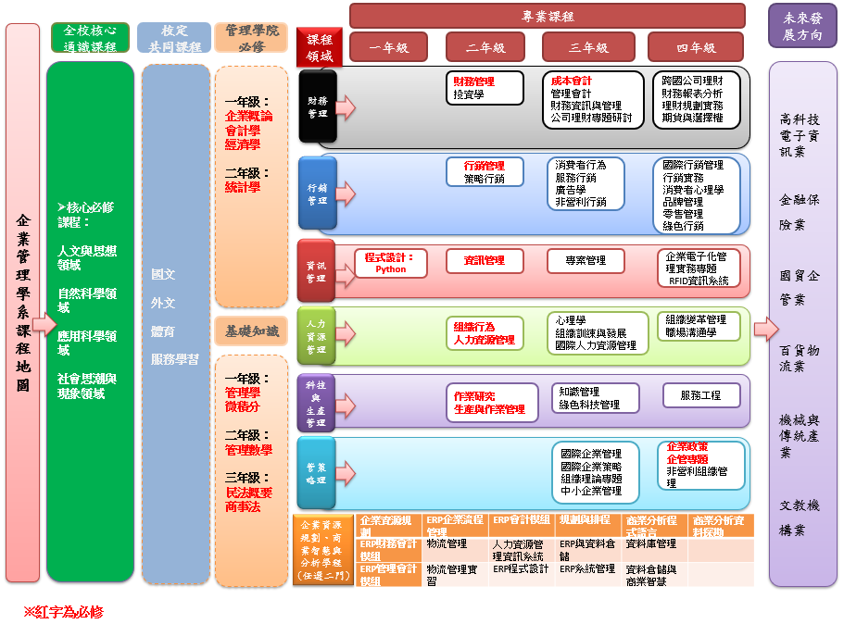

Slide 16
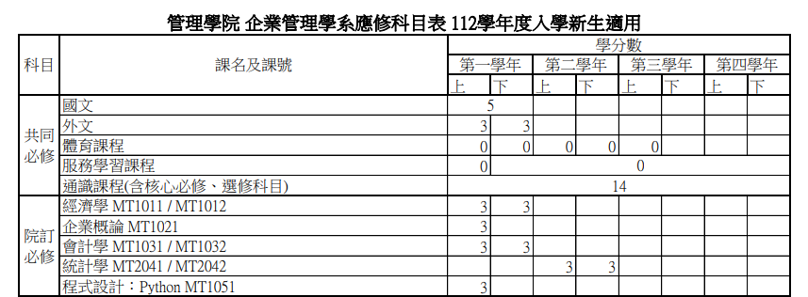
企管系必修科目表
https://pdc.adm.ncu.edu.tw/rule/rule112/12/12-14.pdf

Slide 17
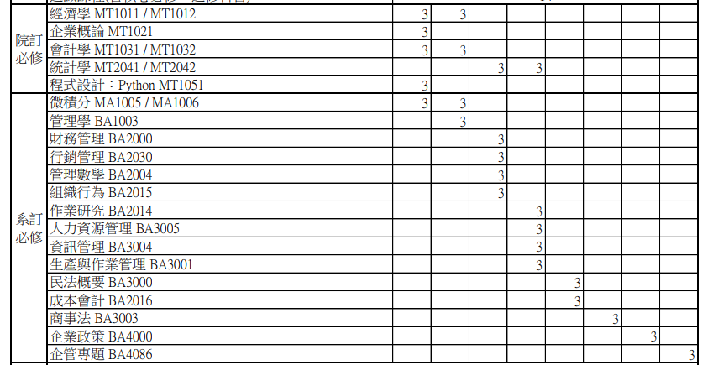

Slide 19
應修科目表的備註“全都”要注意，舉例：
各科目以在本系修課為限。在本系以外之學系修讀同名稱、同學分之必修課程，必須事前(當學期初選結束前)提出「抵修學分事先申請」，經核可後始可選讀及抵修，抵免科目則以三科為限。
選修科目應至少修習五門14學分，其中三門8學分必須選自以本系課號所開授之選修課程，另二門必須選自「企業資源規劃」學分學程之必修（含多選二）課程，或選自「商業智慧與分析」學分學程之必修(含必選)課程。
本系大學部必修課程(A班修A班,B班修B班)，除重修外不得跨班選課。跨班修課問題當學期初選結束前提出。必修課退選恐會影響畢業，因此必修退選也須事前申請，一樣當學期初選結束前提出。
校際選課(選課系統操作列印)，請勿選遠距課程，因為可能各科老師不會同意抵修。

Slide 20
常見QA

Slide 21
Q：英文畢業門檻？
通過標準 | 各院通過標準，請見語言中心網頁 未通過上述英檢測驗且達到語言中心認定之條件者，可選擇修Q：英文畢業門檻？ 讀本校「進修英文」課程 4 學分，成績及格亦可畢業。相關資訊請參閱「進修英文修課規定」網頁說明。
審核申請 | 審核申請注意事項，請見語言中心網頁 相關問題請洽語言中心，電話：03-4227151#33816

Slide 22
Q：關於選課、輔系、學分抵修、成績、學務等問題，可以問誰？
歡迎來系辦洽詢（管理二館 I1-209室）
大學部教務與學務 陳家琪小姐
分機：66100、66110、66150
E-mail：angelch@ncu.edu.tw
私人FB Messenger: Chiachi Chen
來訊之前請先加好友，以免漏掉陌生訊息。
上班時間會撥空回覆。

Slide 23
Q：在學習的過程中遇到挫折時？
任課老師討論
導師（每班單、雙號，雙導師制）
系辦公室人員（法規、選課諮詢）

Slide 24
Q：當你在生活上遇到困難時？
諮商中心（晤談區分機：57263、57264）
生輔組（宿舍、急難救助、減免、
助貸、獎學金，分機：57221）
導師（生活諮詢）

Slide 25
Q：導師可以提供什麼服務？
輔導選課：
初選要跟老師拿選課密碼卡
生活諮詢
課業解惑…
職涯輔導…

Slide 26
Q：新生該怎麼了解最新消息？
大一生活知訊網：http://ncufresh.ncu.edu.tw
企管系網頁：http://ba.mgt.ncu.edu.tw
FB社團：NCUBA（趕快加入）
系辦公室內有各班「實體」信箱，系與校方的訊息、公文、同學的平信都會放在裡面，請班代務必每週至少一次來系辦拿信箱。
學校e-mail（計中CC）：重要訊息必寄，請記得常常收信喔，可以設定CC信轉寄GMAIL，就不會漏接了！

Slide 27
Q：系上如何獎勵學生參加競賽/優異事蹟？
參加任何校內外競賽若有獲獎，前三名，可向系辦申請優異事蹟/競賽敘獎！
請附獲獎證明（獎狀、獎盃）（掃描或照片），申請單向家琪小姐索取。
團體請附團體名單一次申請，不用個別申請。
有任何好表現記得來跟家琪姐說喔，每學期會幫大家記獎一次~~

Slide 28
QA

